Slide 1
第二章 质点动力学

Slide 2
§2-1 牛顿运动定律
§2-2 动量定理 动量守恒定律
§2-3 角动量定理 角动量守恒定律
§2-4 动能定理 机械能守恒定律

Slide 3
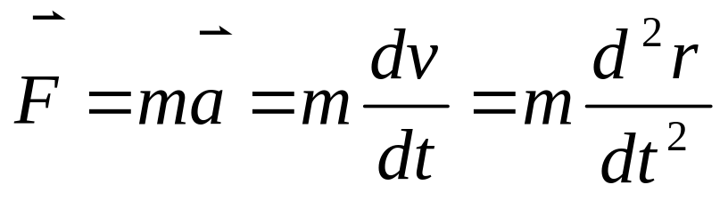
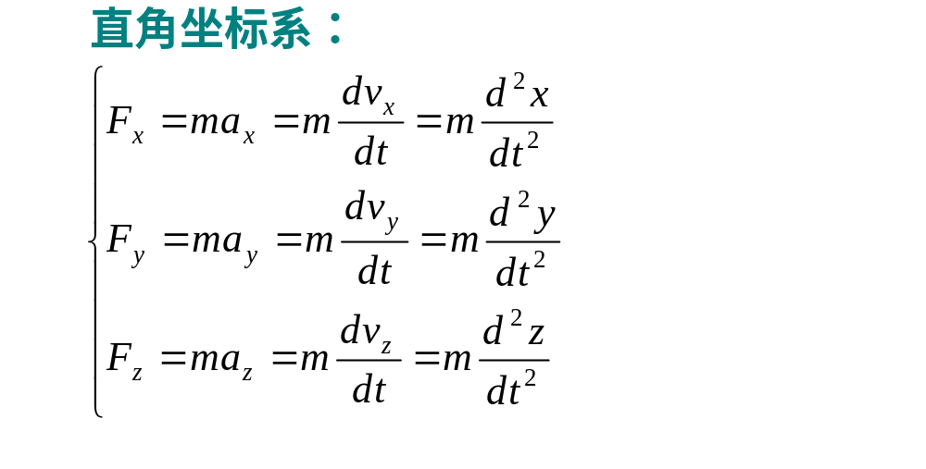
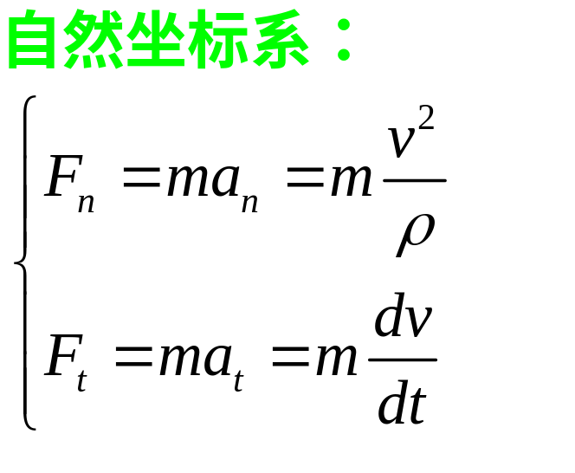
3.牛顿第二定律的应用
3.1 牛顿第二定律的数学表达式
矢量式：
分量式：

Slide 4
3.2 用牛顿第二定律解质点动力学问题
1) 已知运动，求受力：求导过程
2) 已知受力，求运动：积分过程
解题要点：
（1）受力分析，画出示力图（隔离法）
（2）对各隔离体建立牛顿运动方程的矢量式
（3）建立坐标系，化矢量式为分量式
（4）解方程

Slide 5
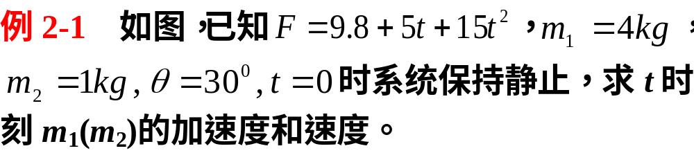

m₁
A
B
m₂
F

Slide 6
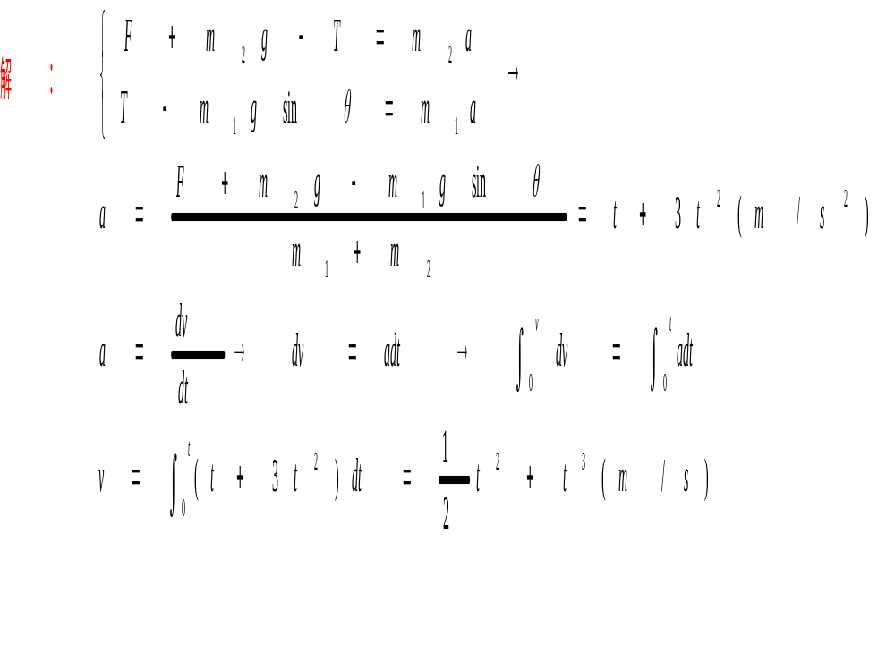

Slide 7
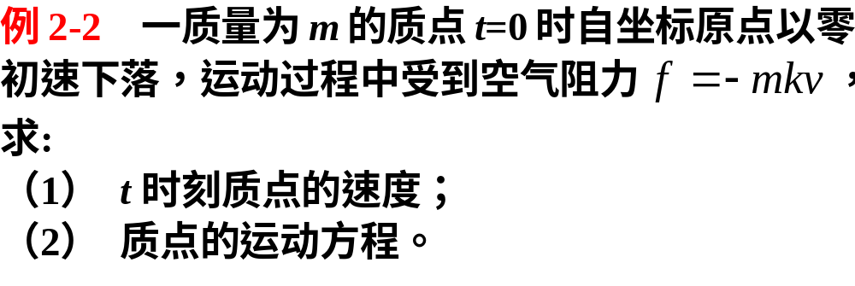
O
f
mg
y

Slide 8
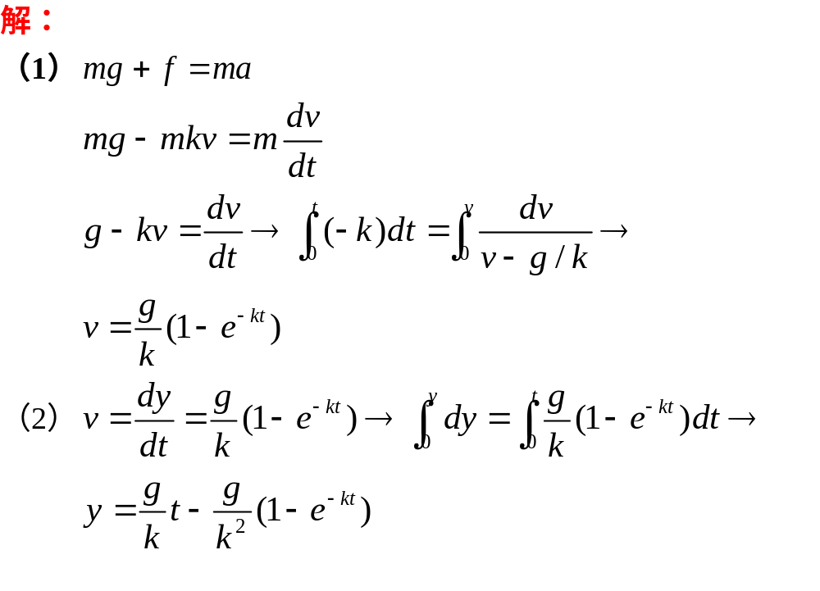

Slide 9
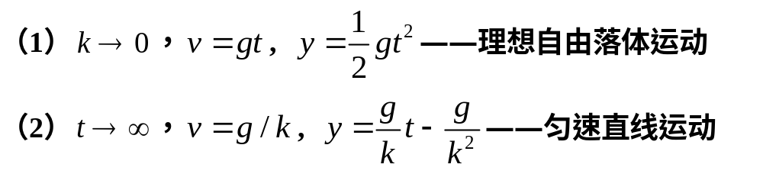
讨论：

Slide 10
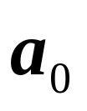

4.1 惯性系与非惯性系
T
???
F
mg
惯性参照系:牛顿定律成立的参考系。一切相对于惯性系作匀速直线运动的参考系也是惯性参照系。
非惯性参照系:相对于惯性系作加速运动的参考系。在非惯性参照系内牛顿定律不成立。

Slide 11

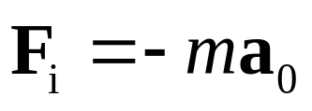

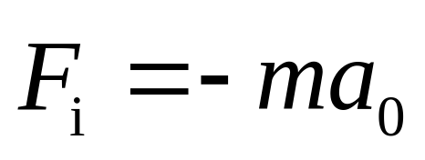
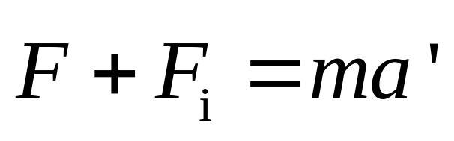
2.非惯性参照系中的牛顿运动定律
Oh！
2.1 惯性力
2.2 非惯性参照系中的牛顿运动定律

Slide 12
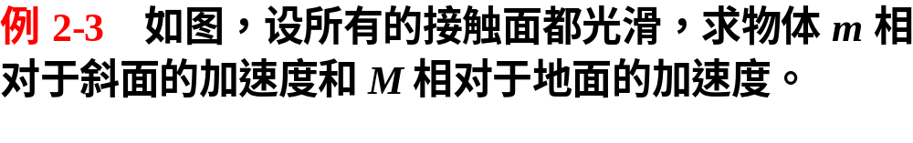

m
M

Slide 13
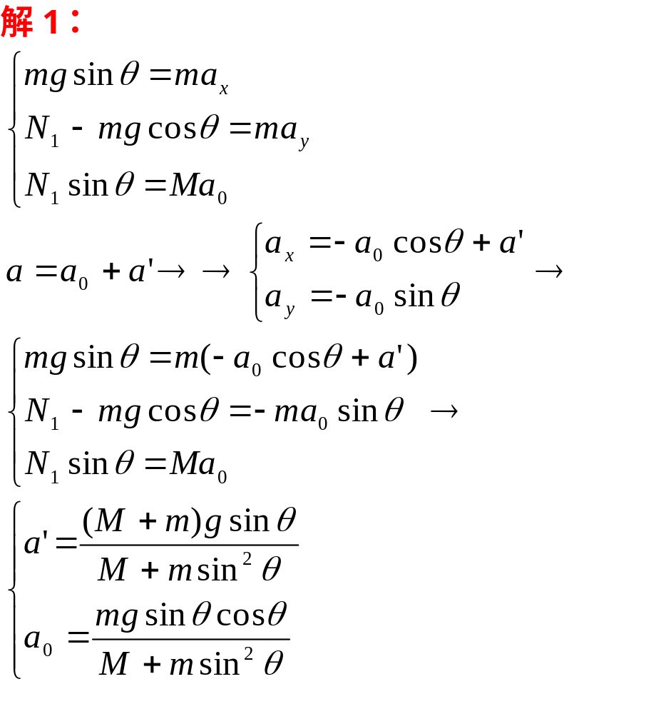








y
O
x

Slide 14
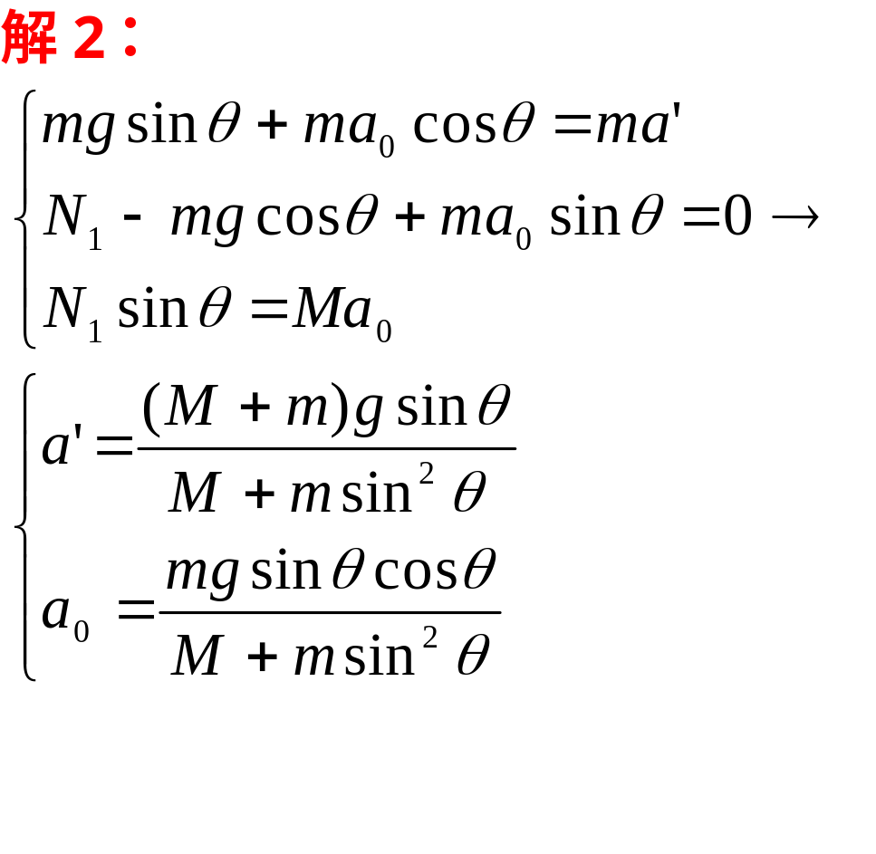

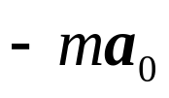




Y
y
N₁
X
x
mg

Slide 15
§2-2 动量定理 动量守恒定律

Slide 16
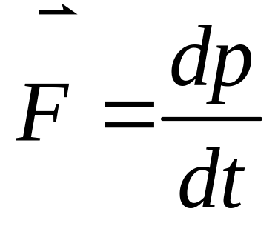
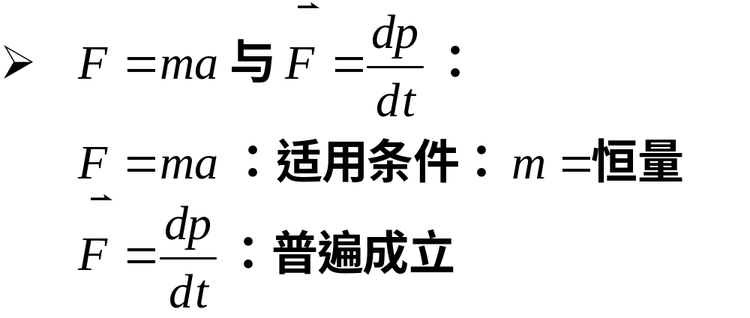
2．动量定理
2.1 牛顿第二定律的普遍形式

Slide 17
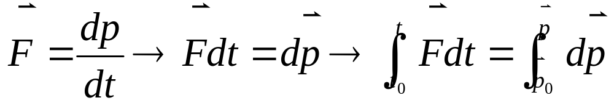
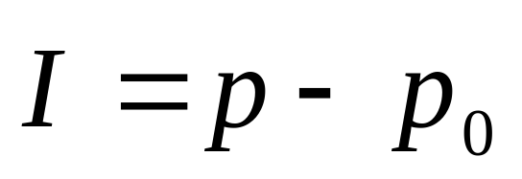
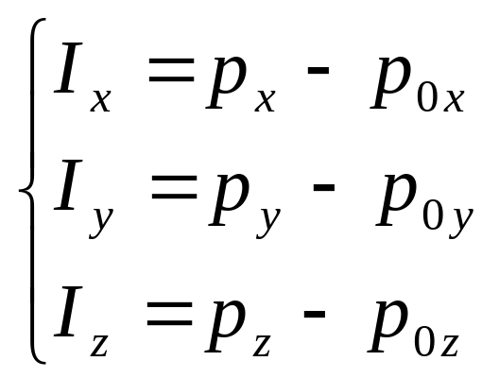
2.2 动量定理
动量定理反映了力对时间的积累效应

Slide 18
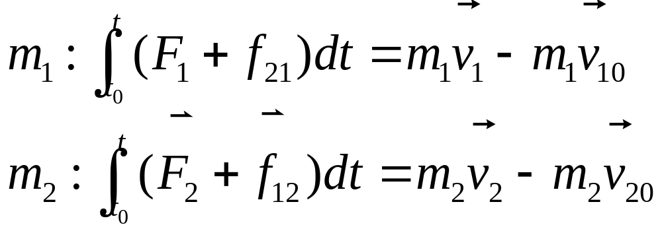
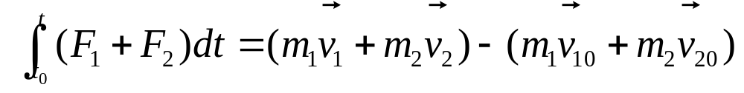

3．质点系的动量定理
F₁
F₂
f₁₂
f₂₁
m₁
m₂
r₁
r₂

Slide 19
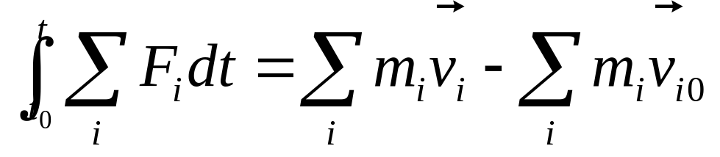
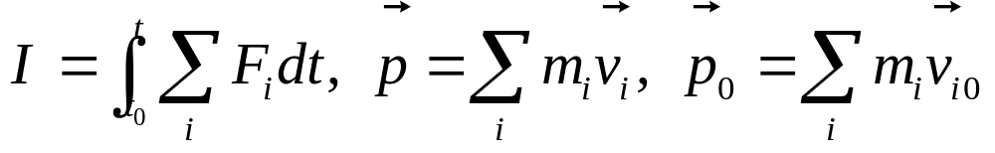
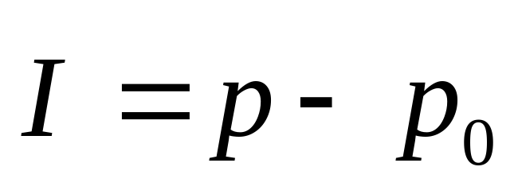
一般地
记
则

Slide 20
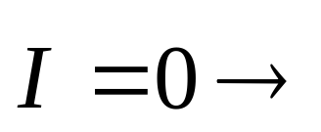
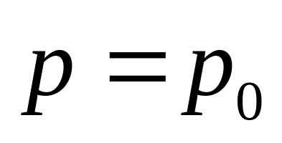
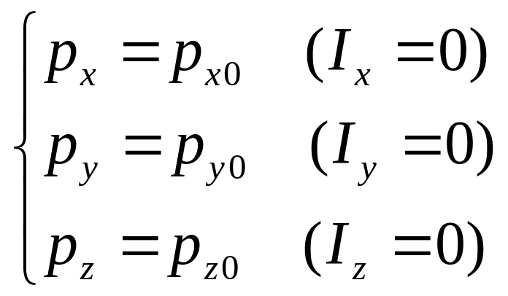
4．动量守恒定律
若系统在某一方向所受的合力为零，则该方向动量守恒

Slide 21
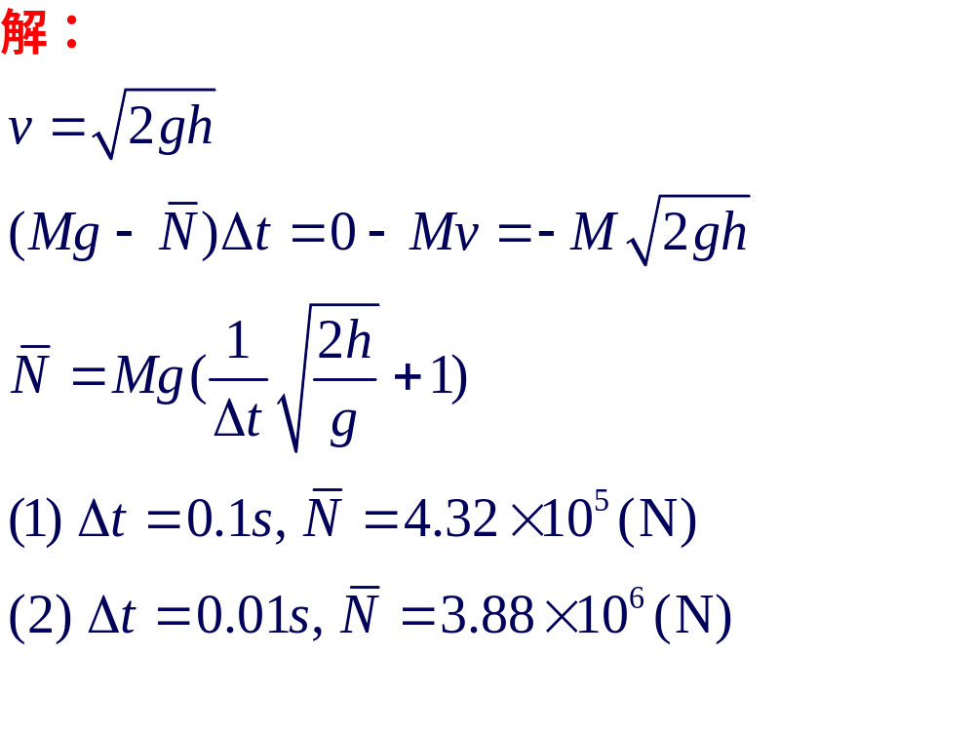
例2-4 如图，质量为M=5.0×10³kg的重锤自高度h＝3m处下落，落在一锻压工件上。设重与工件的作用时间为：(1) Δt=0.1s，(2) Δt=0.01s。求两种情况下锤对工件的平均作用力。
M
N
h
Mg

Slide 22
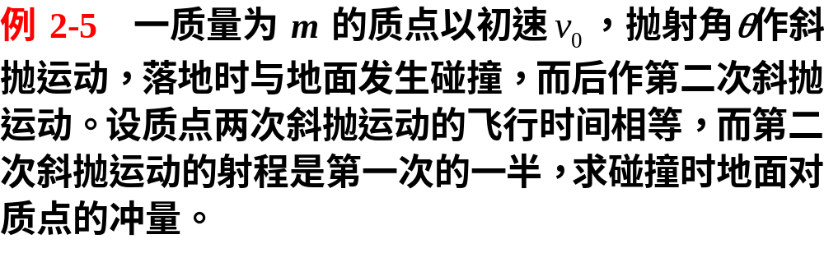


y
θ
x
s

Slide 23
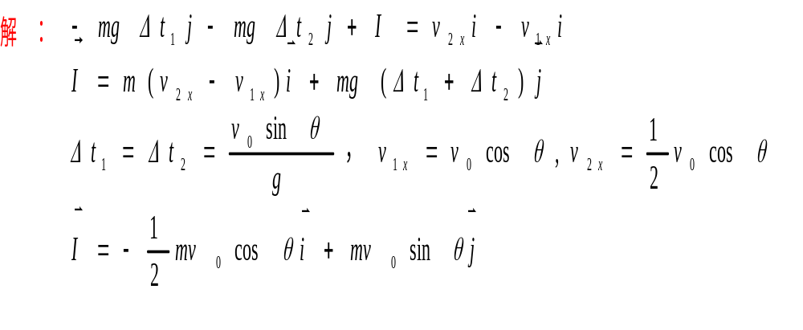


y
1
v_{1x}
2
v_{2x}
F
θ
mg
mg
x
s

Slide 24
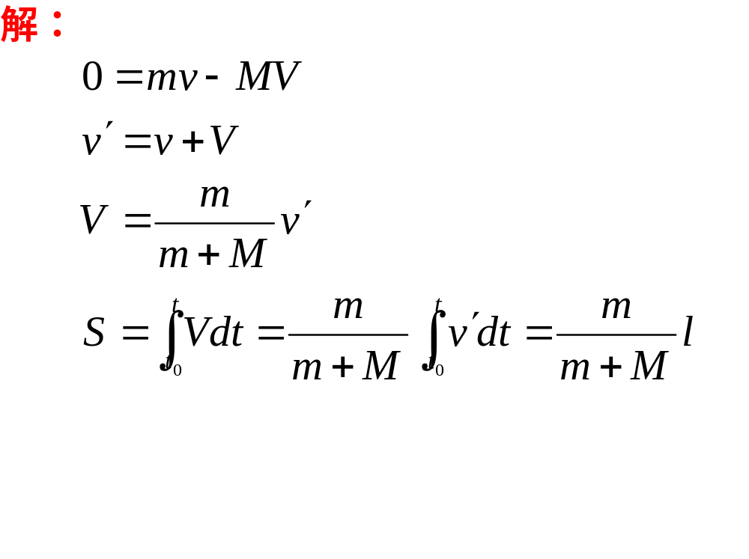
例2-6 如图，求当人从小车的一端走到另一端时，小车相对与地面移动的距离。
v
m
M
V
l

Slide 25
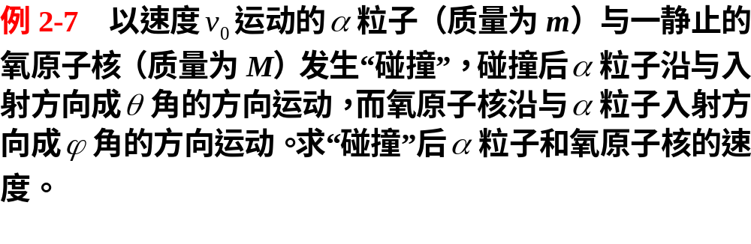
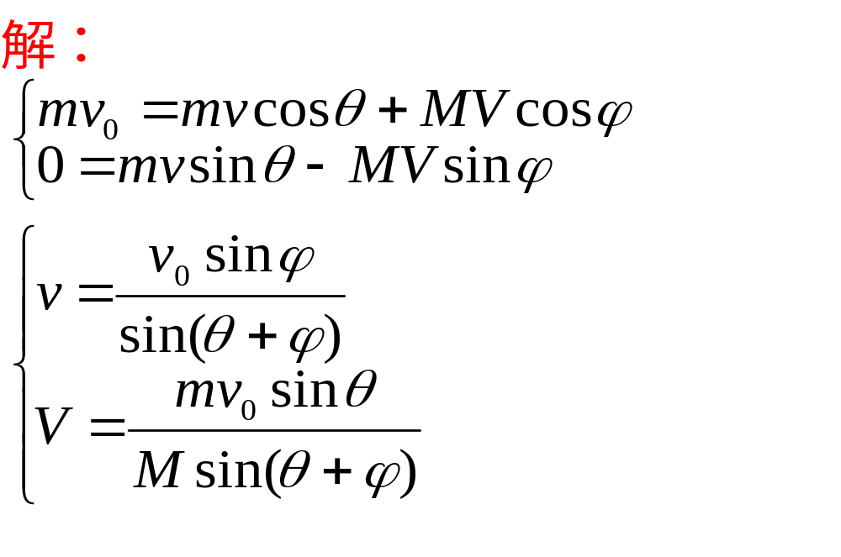



v
y
α
v₀
O
x

Slide 26
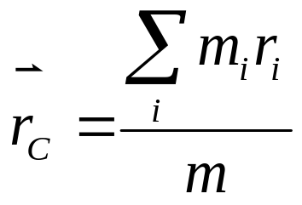
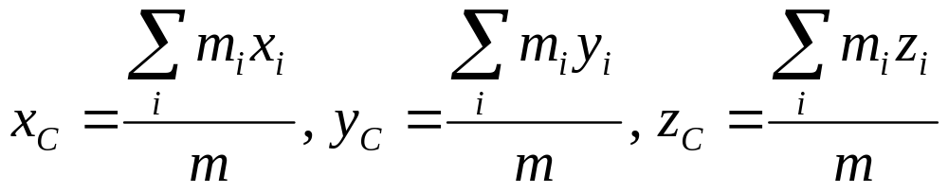
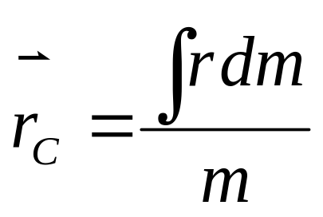
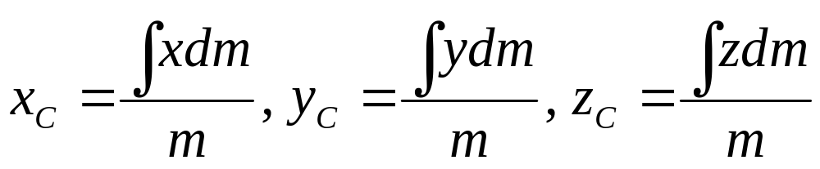
质心的计算：
质量连续分布的物体:

Slide 27
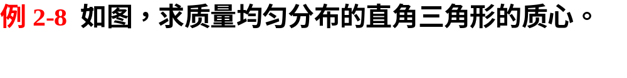
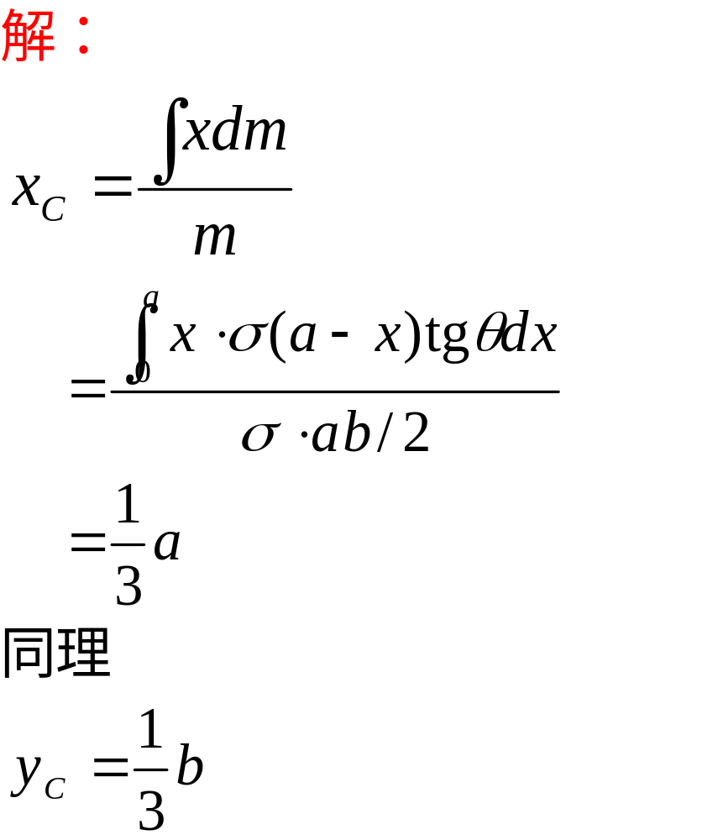


y
O
x
x
dx

Slide 28
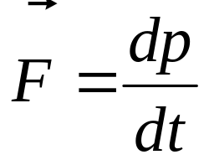
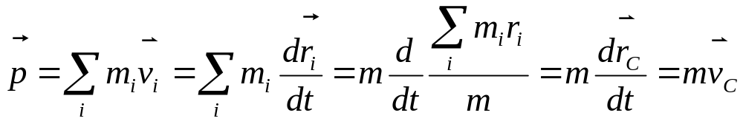
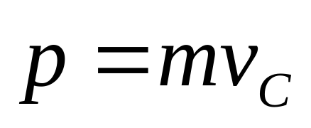
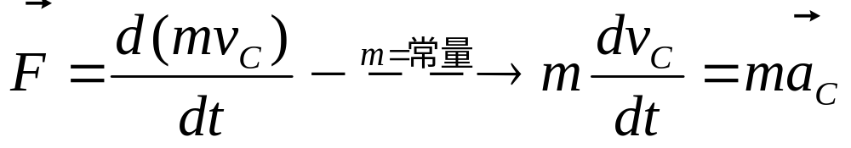
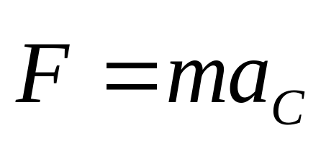
5.2 质心运动定理
内力不影响系统质心的运动。

Slide 29
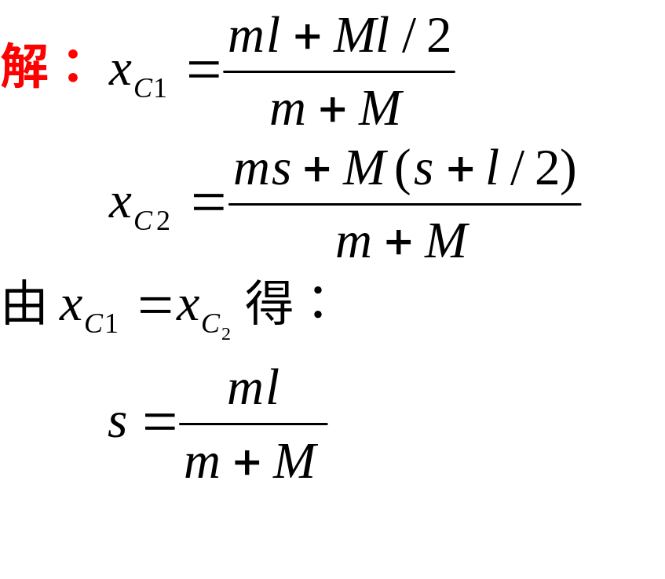
例2-9 如图，求当人从小车的一端走到另一端时，小车相对与地面移动的距离。
y
m
M
x
l
y
x
s
l

Slide 30
§2-3 角动量定理 角动量守恒定律

Slide 31
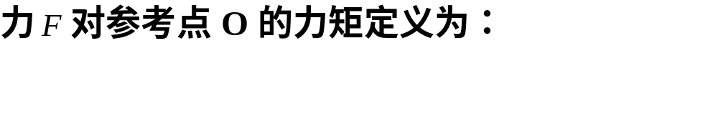
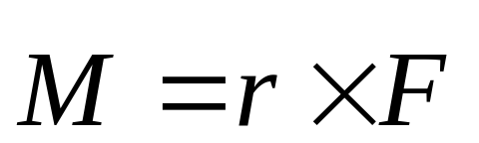
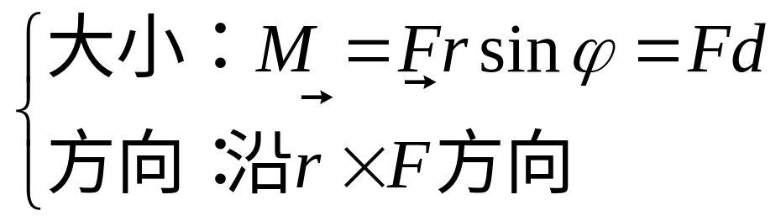

1．力矩
M
O
r
F
d
P

Slide 32


2．质点的角动量
质点对参考点O的角动量定义为：
L
O
r
v
d
m

Slide 33





3．质点的角动量定理与角动量守恒定律
——角动量定理的微分形式
——角动量定理的积分形式

Slide 34



——角动量守恒定律

Slide 35




4．质点系的角动量定理与角动量守恒定律
F₁
F₂
f₁₂
f₂₁
m₁
r₁₂
m₂
r₁
r₂

Slide 36


一般地：
——质点系角动量定理的微分形式
——质点系角动量定理的积分形式
——质点系角动量守恒定律

Slide 37






解：
dr
dS
r

Slide 38


Slide 39





解：
m
R
F

Slide 40
§2-4 动能定理 机械能守恒定律

Slide 41






1．功与功率
1.1．功
P
恒力做功：
变力做功：
F
P₀

Slide 42








直角坐标系：
P
自然坐标系：
一维运动：

Slide 43





2.功率
直角坐标系：
自然坐标系：
一维运动：

Slide 44



功和功率都是标量，无方向，但有正负号
合力的功和功率：
功和功率的关系：

Slide 45



2．动能定理
2.1 质点的动能定理
质点的动能：
动能定理：

Slide 46



2.2 质点系的动能定理
F₁
F₂
f₁₂
f₂₁
m₁
r₁₂
m₂
r₁
r₂

Slide 47




F₁
F₂
f₁₂
f₂₁
m₁
r₁₂
m₂
r₁
r₂

Slide 48




内力所做的总功一般不为零，即内力一般要改变系统的总动能
例：
m M
m+M

Slide 49

内力可以改变系统的总动能

Slide 50



l
O
x
h
x

Slide 51


Slide 52



3．势能
y
3.1 保守力
重力做功：
dr
θ
y₀
mg
P₀
y
P
O
x
弹力作功：

Slide 53






万有引力做功：
P₀
m
r₀
θ
M
r
P

Slide 54


保守力：作功只与质点的前、后位置有关，而与运动路径无关的力；或质点沿任一闭合路径运动一周，做功都为零的力:
或

Slide 55

3.2 势能

Slide 56



重力势能:
弹力势能:
万有引力势能:

Slide 57


Slide 58




4．功能原理 机械能守恒定律
机械能:
功能原理:

Slide 59


机械能守恒定律：
封闭保守系统：

Slide 60

A
h
B

Slide 61


Slide 62



